Slide 2
INSTALAÇÃO DO ASTAH

Slide 3
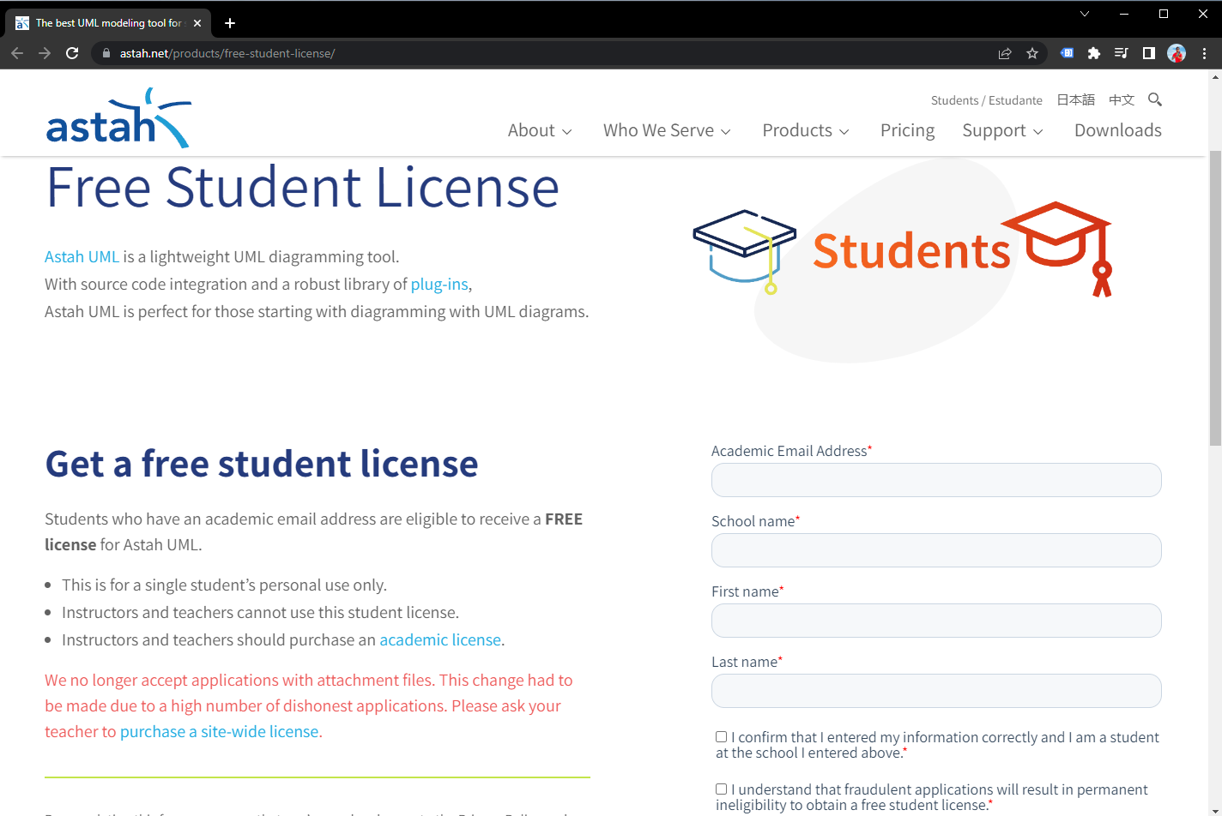
LICENÇA
Acesse o link https://astah.net/products/free-student-license/ e preencha os dados com seu e-mail da FIAP para receber a licença de uso.

Slide 4
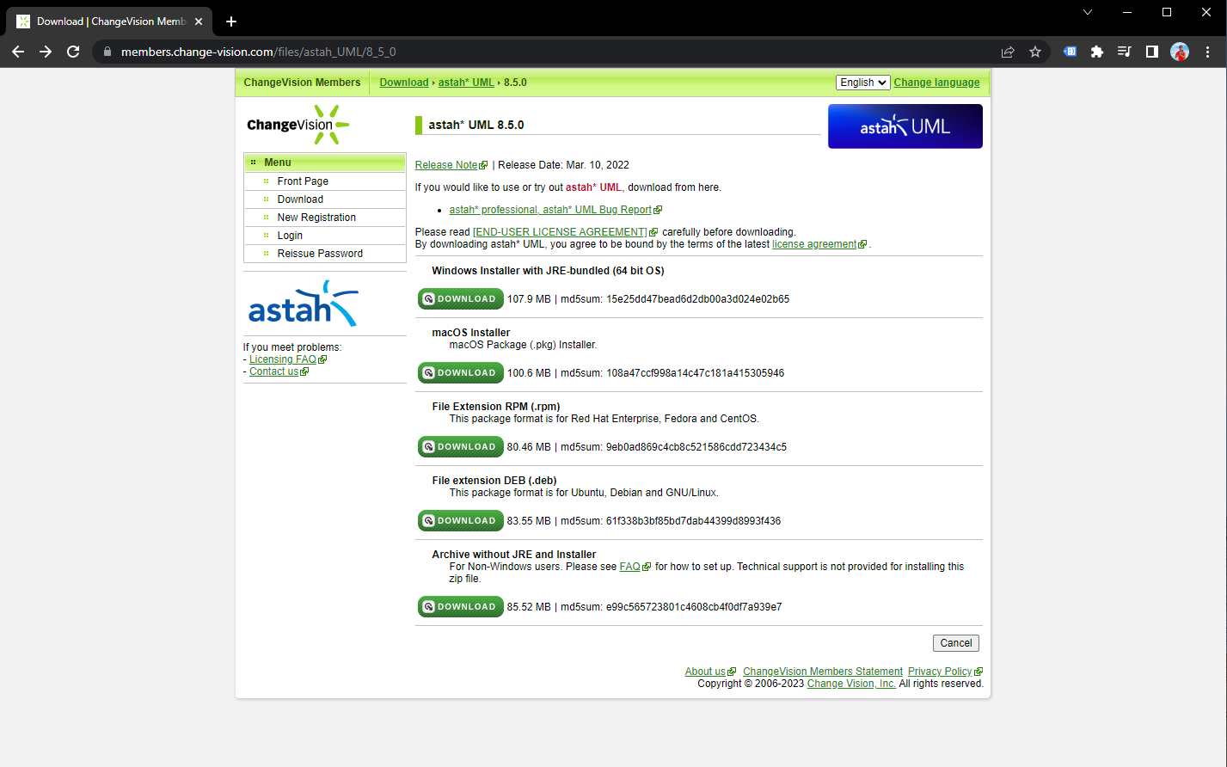
DOWNLOAD
Faça o download do Astah, de acordo com o seu Sistema Operacional
https://members.change-vision.com/files/astah_UML/8_5_0

Slide 5
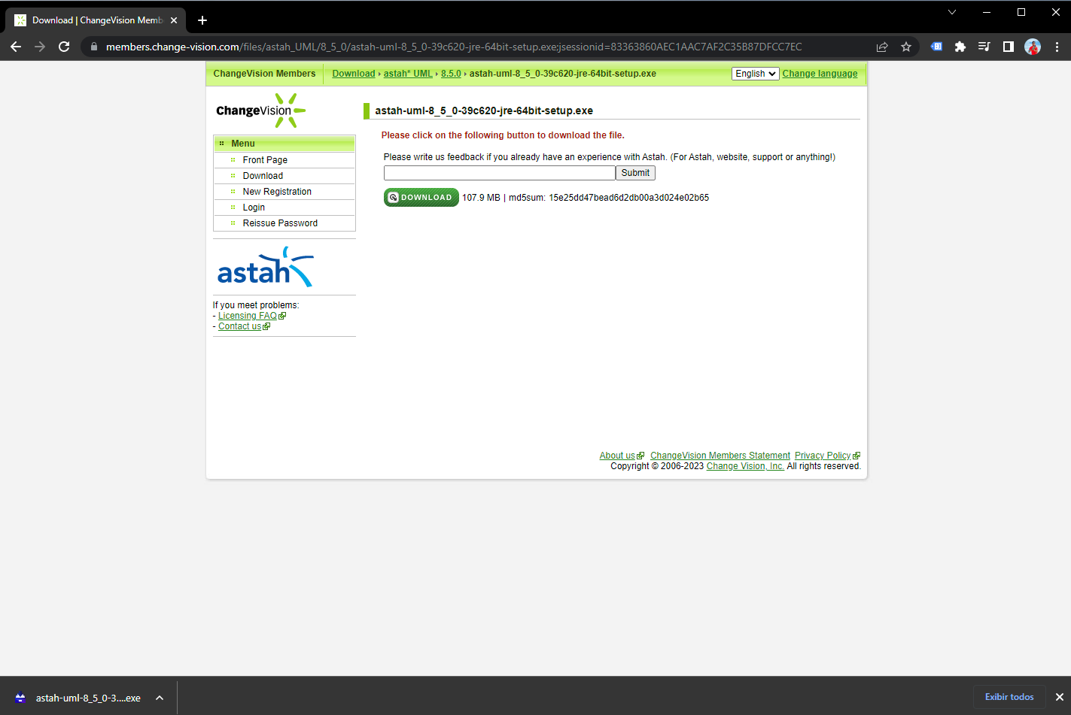
DOWNLOAD

Slide 6
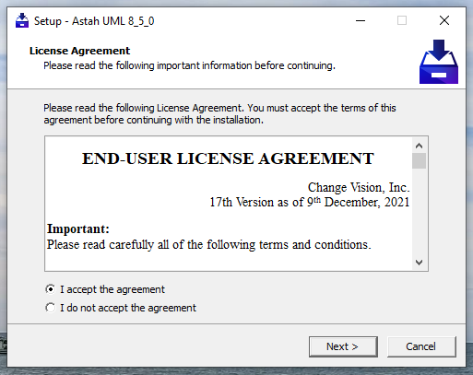
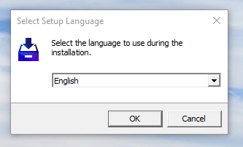
INSTALAÇÃO
Faça a instalação da ferramenta:

Slide 7
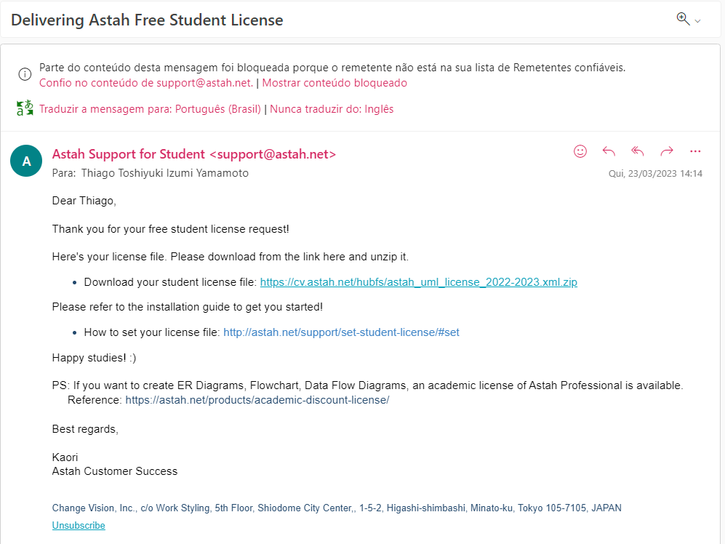
ARQUIVO DE LICENÇA NO EMAIL
No e-mail informado no formulário, baixe o arquivo com a licença de uso e descompacte o arquivo .zip.

Slide 8
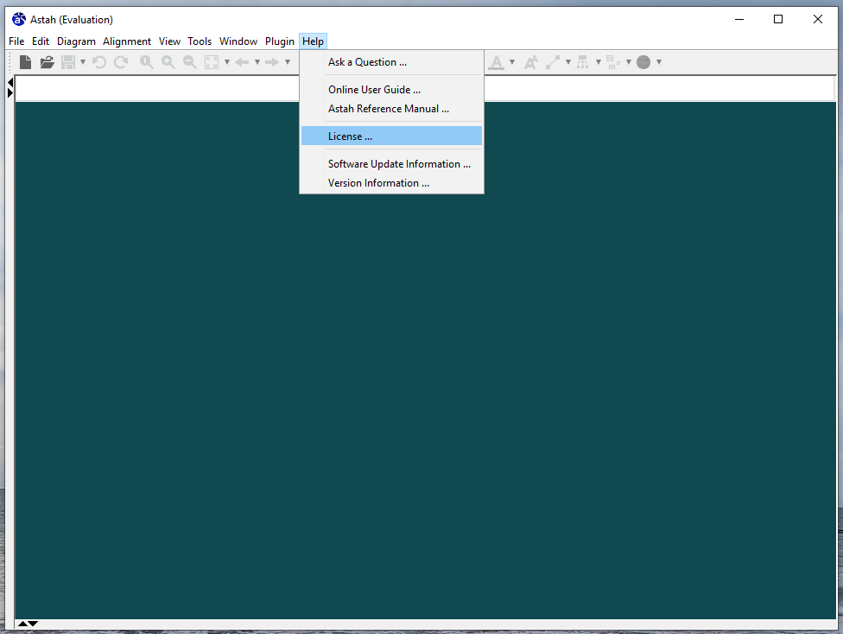
APLICANDO A LICENÇA
Abra o Astah e acesse o menu Help > Licence..

Slide 9
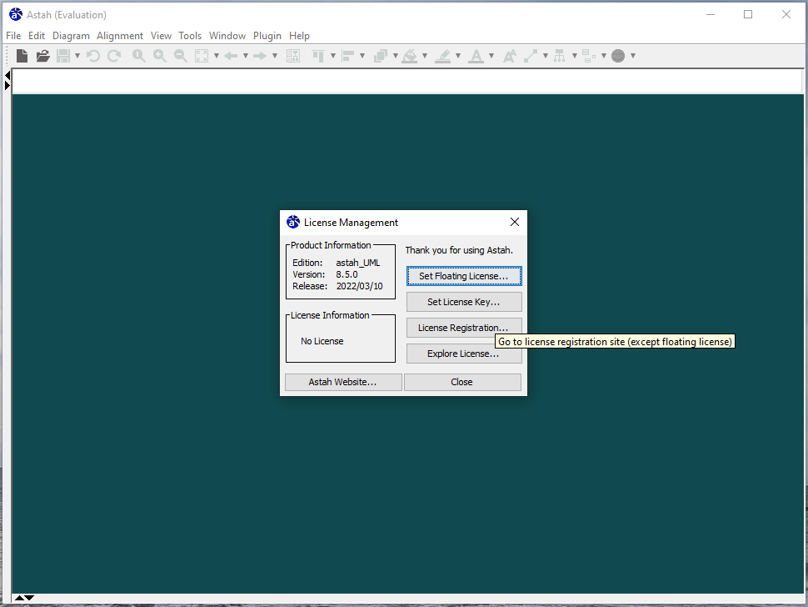
APLICANDO A LICENÇA
Clique no botão “Set License Key…”

Slide 10
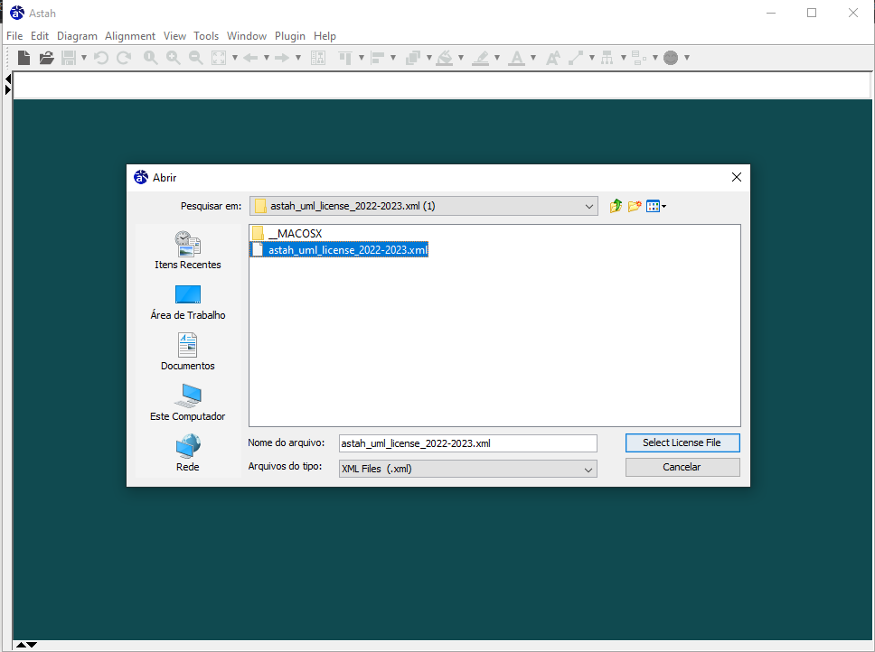
APLICANDO A LICENÇA
Navegue até o arquivo baixado do e-mail (descompacte o arquivo .zip) e escolha o arquivo .xml, de acordo com seu Sistema Operacional.

Slide 11
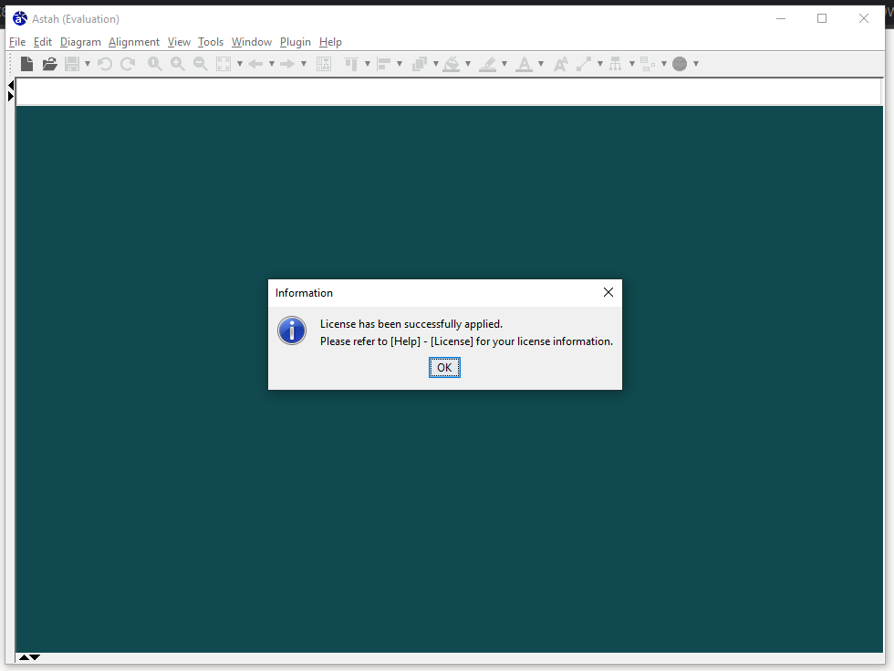
LICENÇA
Pronto! Agora você tem 6 meses de uso da ferramenta!

